Slide 1
Lesung Psalm 139,1-6 (Luther 2017)
¹ HERR, du erforschest mich und kennest mich. ² Ich sitze oder stehe auf, so weisst du es; du verstehst meine Gedanken von ferne. ³ Ich gehe oder liege, so bist du um mich und siehst alle meine Wege. ⁴ Denn siehe, es ist kein Wort auf meiner Zunge, das du, HERR, nicht alles wüsstest. ⁵ Von allen Seiten umgibst du mich und hältst deine Hand über mir. ⁶ Diese Erkenntnis ist mir zu wunderbar und zu hoch, ich kann sie nicht begreifen.

Slide 2
Lesung Psalm 139,7-12 (Luther 2017)
⁷ Wohin soll ich gehen vor deinem Geist, und wohin soll ich fliehen vor deinem Angesicht? ⁸ Führe ich gen Himmel, so bist du da; bettete ich mich bei den Toten, siehe, so bist du auch da. ⁹ Nähme ich Flügel der Morgenröte und bliebe am äussersten Meer, ¹⁰ so würde auch dort deine Hand mich führen und deine Rechte mich halten. ¹¹ Spräche ich: Finsternis möge mich decken und Nacht statt Licht um mich sein, ¹² so wäre auch Finsternis nicht finster bei dir, und die Nacht
leuchtete wie der Tag. Finsternis ist wie
das Licht.

Slide 3
"Flügel der Morgenröte"
Nähme ich Flügel der Morgenröte und bliebe am äussersten Meer, so würde auch dort deine Hand mich führen und deine Rechte mich halten.
(Psalm 139,9f)

Slide 4
1. Vor Gott können wir uns nicht verstecken
Jona machte sich auf den Weg, aber in die entgegen-gesetzte Richtung. Er wollte nach Tarschisch in Spanien fliehen, um dem Herrn zu entkommen. In der Hafenstadt Jafo fand er ein Schiff, das dorthin segeln sollte. Er bezahlte das Fahrgeld und stieg ein.
(Jona 1,3)

Slide 5
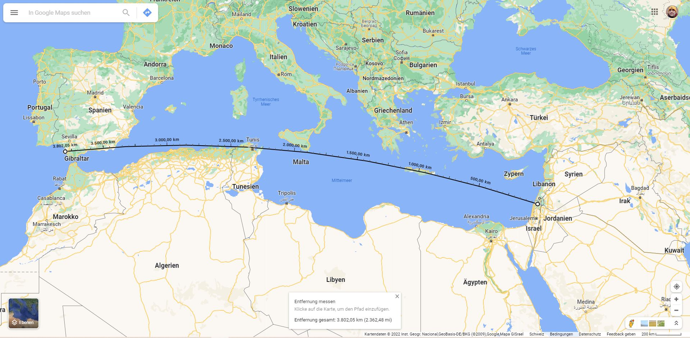
1. Vor Gott können wir uns nicht verstecken
Von Gat-Hefer nach Tarschisch: rund 3'800km Luftlinie

Slide 6

1. Vor Gott können wir uns nicht verstecken
Von Gat-Hefer nach Ninive: rund 800km Luftlinie

Slide 7
2. Irgendwann wird jeder erkennen, wer Gott ist
Du hattest mich mitten ins Meer geworfen, die Fluten umgaben mich; alle deine Wellen und Wogen schlugen über mir zusammen. Ich dachte schon, du hättest mich aus deiner Nähe verstossen, deinen heiligen Tempel würde ich nie mehr sehen.
(Jona 2,4f)

Slide 8
2. Irgendwann wird jeder erkennen, wer Gott ist
Lehre uns bedenken, dass wir sterben müssen, auf dass wir klug werden.
(Psalm 90,12)

Slide 9
3. Gottes Gnade ist grenzenlos
Gott sah, dass sie sich von ihrem bösen Treiben abwandten. Da tat es ihm Leid, sie zu vernichten, und er führte seine Drohung nicht aus.
(Jona 3,10)

Slide 10
4. Gott ist der ganz andere
Ach Herr, genau das habe ich vermutet, als ich noch zu Hause war! Darum wollte ich ja auch nach Spanien fliehen. Ich wusste es doch: Du bist voll Liebe und Erbarmen, du hast Geduld, deine Güte kennt keine Grenzen. Das Unheil, das du androhst, tut dir hinterher Leid.
(Jona 4,2)

Slide 11
4. Gott ist der ganz andere
"Schau her, du hast diese Staude nicht grossgezogen, du hast sie nicht gehegt und gepflegt; sie ist in der einen Nacht gewachsen und in der andern abgestorben. Trotzdem tut sie dir leid. Und mir sollte nicht diese grosse Stadt Ninive leidtun, in der mehr als hundertzwanzig-tausend Menschen leben, die rechts und links nicht unterscheiden können, und dazu noch das viele Vieh?"
(Jona 4,10f)

Slide 12
Zusammenfassung
Vor Gott können wir uns nicht verstecken (bleibe ich meiner Berufung treu?)

Slide 13
Zusammenfassung
Vor Gott können wir uns nicht verstecken (bleibe ich meiner Berufung treu?)
Irgendwann wird jeder erkennen, wer Gott ist (wie denke und rede ich von und über die Ewigkeit?)

Slide 14
Zusammenfassung
Vor Gott können wir uns nicht verstecken (bleibe ich meiner Berufung treu?)
Irgendwann wird jeder erkennen, wer Gott ist (wie denke und rede ich von und über die Ewigkeit?)
Gottes Gnade ist grenzenlos (gibt es Menschen, die ich als hoffnungslose Fälle betrachte?)

Slide 15
Zusammenfassung
Vor Gott können wir uns nicht verstecken (bleibe ich meiner Berufung treu?)
Irgendwann wird jeder erkennen, wer Gott ist (wie denke und rede ich von und über die Ewigkeit?)
Gottes Gnade ist grenzenlos (gibt es Menschen, die ich als hoffnungslose Fälle betrachte?)
Gott ist der ganz Andere (gibt es Personen(gruppen), denen ich Gottes Gnade missgönne?)

